Slide 1

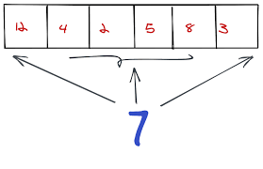
13.STRING
Adrián Mindek
2021

Slide 2
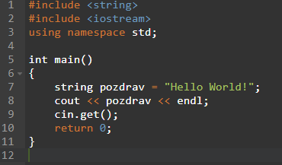
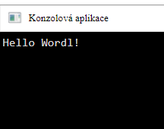
String – Textový reťazec
Je to referenčný dátový typ, do ktorého môžeme ukladať tzv. reťazec znakov.
Na to aby sme string mohli používať, musíme najskôr naimportovať knižnicu string.
So stringom môžeme pracovať ako s poľom znakov

Slide 3
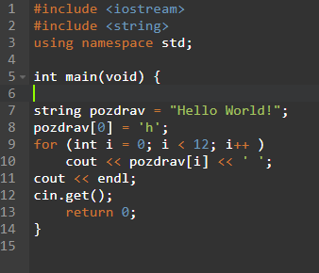
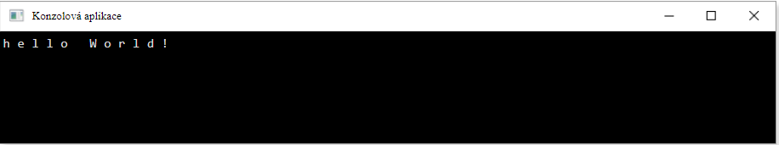
Príklad string – zmena prvého znaku a pridanie medzier medzi znakmi

Slide 4
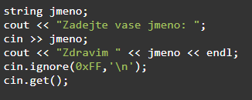
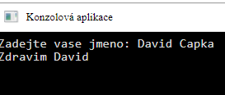
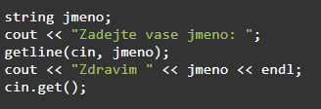
Načítanie reťazca
Pomocou objektu cin môžeme načítať reťazec priamo z konzole.
Výsledný pozdrav neobsahuje priezvisko!
Je to z dôvodu, že čítanie pomocou cin sa ukončí na prvom tzv. bielom znaku.
Ak by sme chceli prečítať celý riadok použijeme k tomu metódu getline()

Slide 5
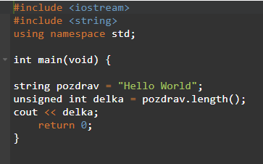

Dĺžka stringu

Slide 6


Premazanie obsahu premennej typu string
Spojenie dvoch reťazcov do jedného

Slide 7
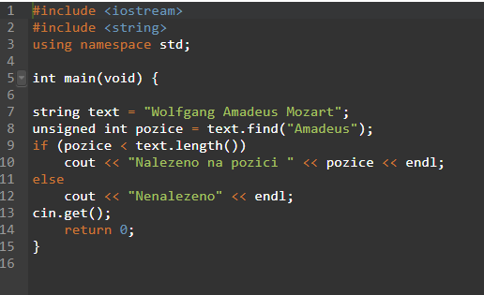
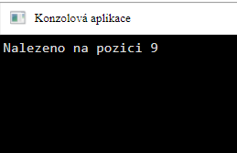
Vyhľadanie podreťazca

Slide 8
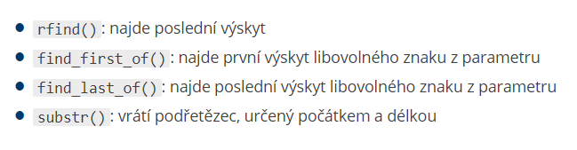
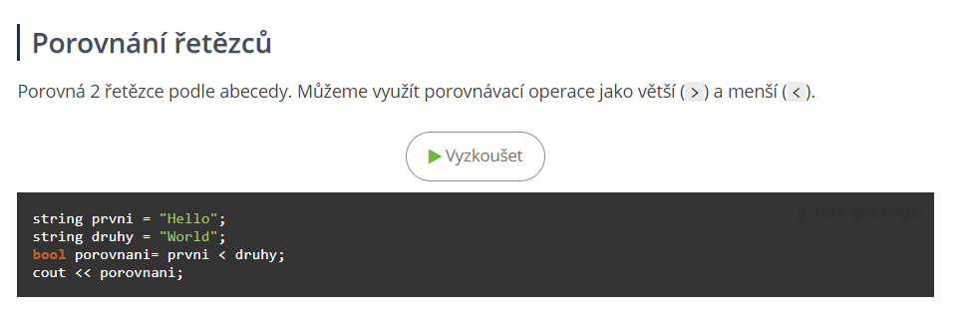
A ďalšie...

Slide 9
ASCII Hodnota znaku
Kedysi používaný zápis znakov. Dnes sa používa UTF-8
C++ v defaultnom stave ´však stále pracuje s ASCII hodnotami.
Znaky sú reprezentované ako čísla od 0 do 255
Dnes nepoužiteľné, pretože používame viac ako 255 znakov.
Znaky sú v ASCII tabuľke uložené zasebou abecedne.

Slide 10
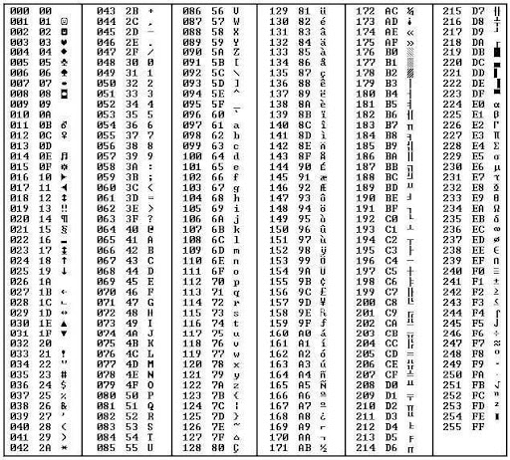
ASCII Tabulka

Slide 11
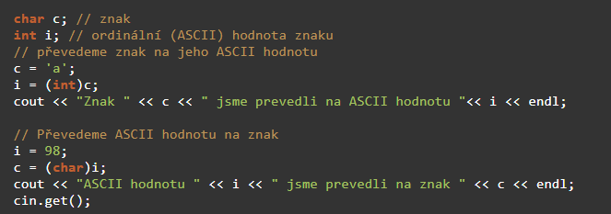
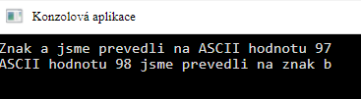
Prevod znaku NA ascii HODNOTU A NAOPAK

Slide 12
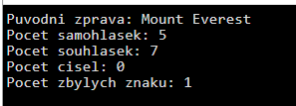

Cvičenie (3b)
Vytvorte program, ktorý zistí počet čísel, spoluhlások, samohlások a ostatných znakov v ľubovolnom reťazci.

Slide 13
Ďakujem za pozornosť

